Slide 1
Desain Komunikasi Visual

Slide 2
Pengertian
Desain Komunikasi Visual
Seni menyampaikan pesan (arts of commmunication) dengan menggunakan bahasa rupa (visual language) yang disampaikan melalui media berupa desain yang bertujuan menginformasikan, mempengaruhi hingga merubah perilaku target audience sesuai dengan tujuan yang ingin diwujudkan.
Istilah penggambaran untuk proses pengolahan media dalam berkomunikasi mengenai pengungkapan ide atau penyampaian informasi yang bisa terbaca atau terlihat.
Desain Komunikasi Visual (DKV) adalah cabang ilmu desain yang mempelajari konsep komunikasi dan ungkapan kreatif, teknik dan media dengan memanfaatkan elemen-elemen visual ataupun rupa untuk menyampaikan pesan untuk tujuan tertentu (tujuan informasi ataupun tujuan persuasi yaitu mempengaruhi perilaku).

Slide 3
Fungsi Desain Komunikasi Visual
a. Desain Komunikasi Visual Sebagai Sarana Identifikasi
suatu benda, produk ataupun lembaga, jika mempunyai identitas akan dapat mencerminkan kualitas produk atau jasa itu dan mudah dikenali, baik oleh produsennya maupun konsumennya.
b. Desain Visual Sebagai Sarana Informasi dan Instruksi
menunjukkan hubungan antara suatu hal dengan hal yang lain dalam petunjuk, arah, posisi dan skala, contohnya peta, diagram, simbol dan penunjuk arah.
c. Desain Komunikasi Visual Sebagai Sarana Presentasi dan Promosi
Tujuan dari desain komunikasi visual sebagai sarana presentasi dan promosi adalah untuk menyampaikan pesan, mendapatkan perhatian (atensi) dari mata (secara visual) dan membuat pesan tersebut dapat diingat; contohnya poster.

Slide 4
Unsur-unsur DKV
Garis : dua titik yang dihubungkan
Bentuk : gambaran umum sesuatu atau formasi yang tertutup atau jalur yang tertutup

Slide 5
Unsur-unsur DKV
Kontras Nilai, digunakan untuk menggambarkan rentang kecerahan dan kegelapan sebuah elemen visual
Warna : elemen grafis yang paling kuat dan provokatif karena warna dapat berperan dalam segala aspek kehidupan manusia

Slide 6
Unsur-unsur DKV
Tekstur, merupakan kualitas permukaan atau kualitas papan atau kertas atau halaman elektronik
Ilustrasi adalah seni membuat gambar yang fungsinya untuk memperjelas, memperindah, dan menerangkan sebuah naskah. Teknik yang digunakan dalam ilustrasi antara lain dengan tangan (hand drawing), fotografi, atau komputer

Slide 7
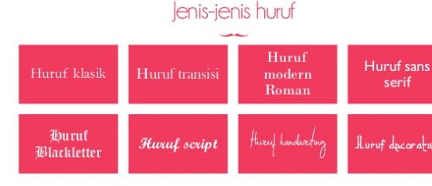
Unsur-unsur DKV
Tipografi adalah seni merancang, menyusun, dan mengatur tata letak huruf dan jenis huruf dengan pengaturan penyebarannya pada ruang-ruang yang tersedia, untuk menciptakan kesan khusus, sehingga akan menolong pembaca untuk mendapatkan kenyamanan membaca semaksimal mungkin

Slide 8
Prinsip Desain Komunikasi Visual
Keseimbangan : kesamaan distribusi dalam bobot
Titik Fokus : sesuatu yang mampu menimbulkan pusat perhatian langsung dan terfokus pada sebuah iklan
Hirarki visual : prinsip yang mengatur elemen-elemen mengikuti perhatian yang berhubungan dengan titik fokus
Irama : pola yang diciptakan dengan mengulang atau membuat variasi elemen dengan pertimbangan yang diberikan terhadap ruang yang ada di antaranya dan dengan membangun perasaan berpindah dari satu elemen ke elemen lainnya
Kesatuan : bagaimana mengatur dan mengorganisasi seluruh elemen dalam suatu tampilan grafis dan membangun ikatan atau hubungan diantaranya

Slide 9
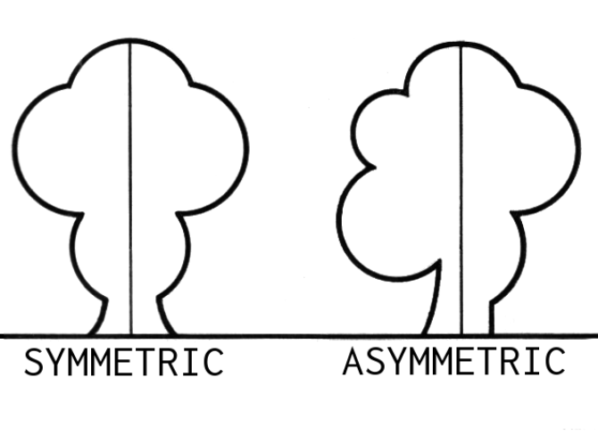
Contoh Kesimbangan dalam Desain

Slide 10
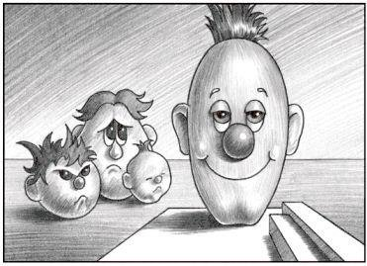
Contoh Titik Fokus dalam Desain

Slide 11
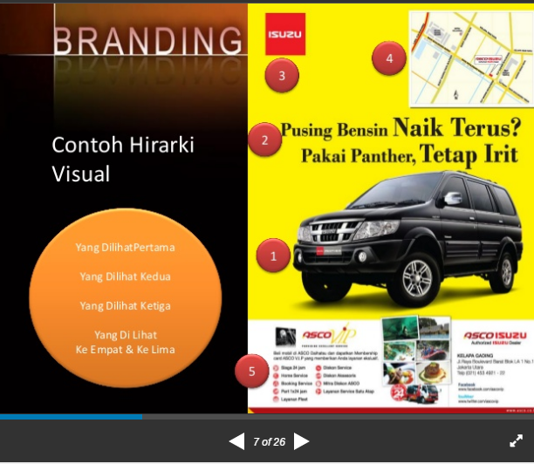
Contoh Hirarki Visual dalam Desain

Slide 12
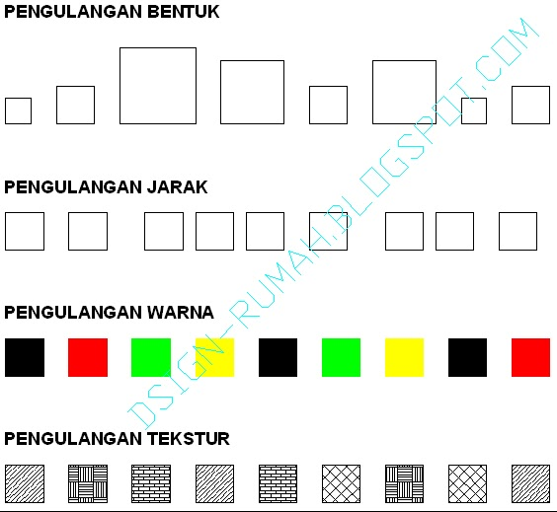
Contoh Irama/Ritme dalam Desain

Slide 13
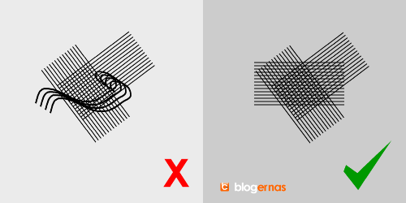
Contoh Kesatuan dalam Desain

